Slide 1
Jezikovni Modeli v Praksi
Modificiranje in uporaba velikih jezikovnih modelov z OLLAMA
Benjamin Dolenec Januar 2024 Univerza v Ljubljani Fakulteta za Elektrotehniko

Slide 2

Namen
AI (LLM)
Lokalen
Ne cenzuriran
Offline
Možnost modificiranja
Svobodna izbira modelov
Uporabniški vmesnik (brskalnik)

Slide 3
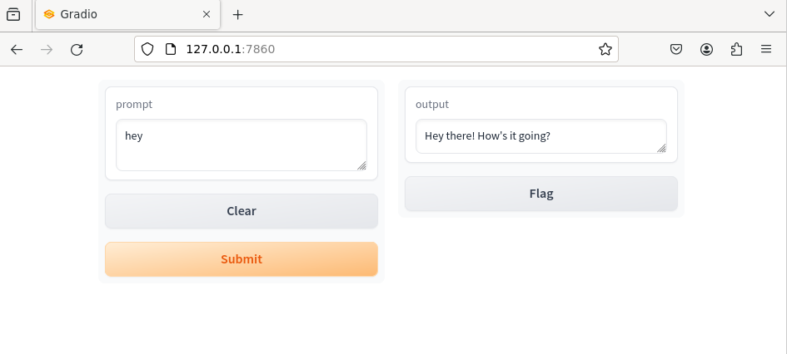
Zasnova
web ui

Slide 4
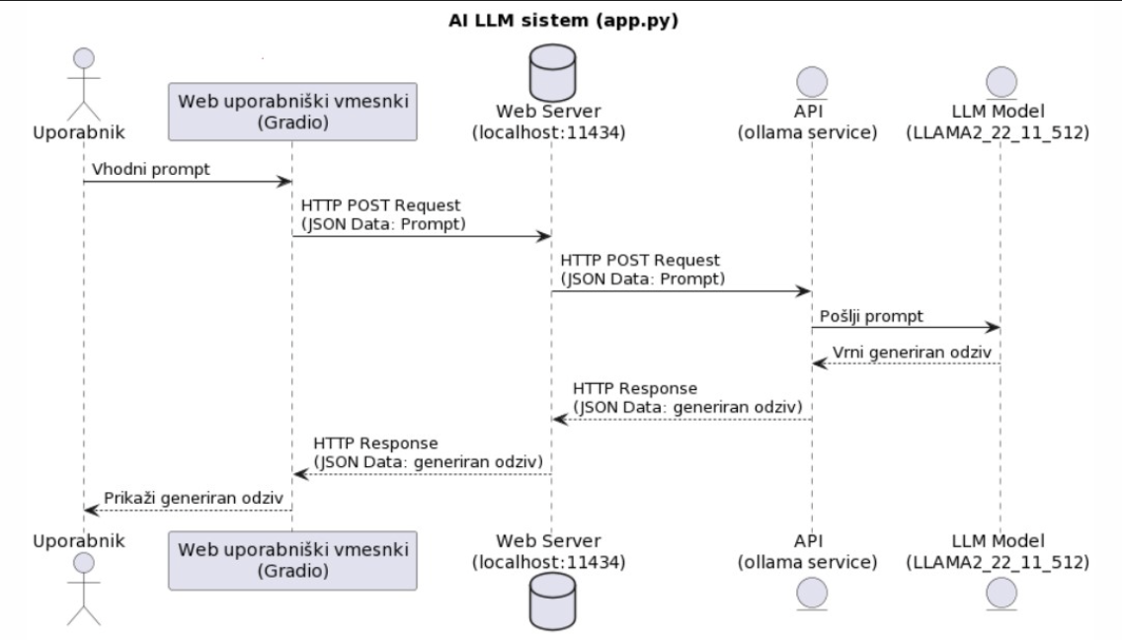
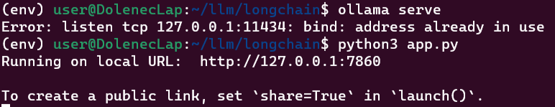
Uporabniški vmesnik
Deluje v brskalniku (localhost - gradio)
http://127.0.0.1:7860
Boljša uporabniška izkušnja
Možnost streženja (hosting)

Slide 5




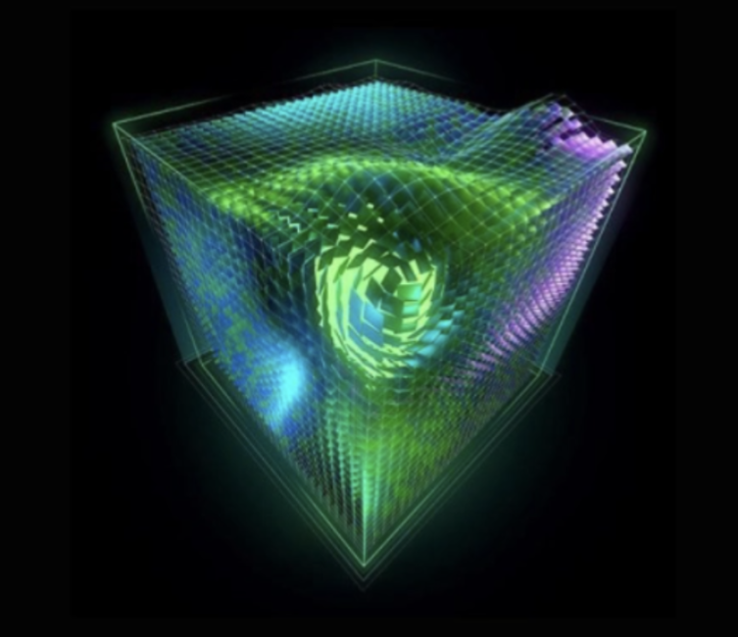
ORODJA
WSL Windows Subsystem for Linux
OLLAMA
Visual Studio Code
Python + knjižnice
Nvidia CUDA

Slide 6
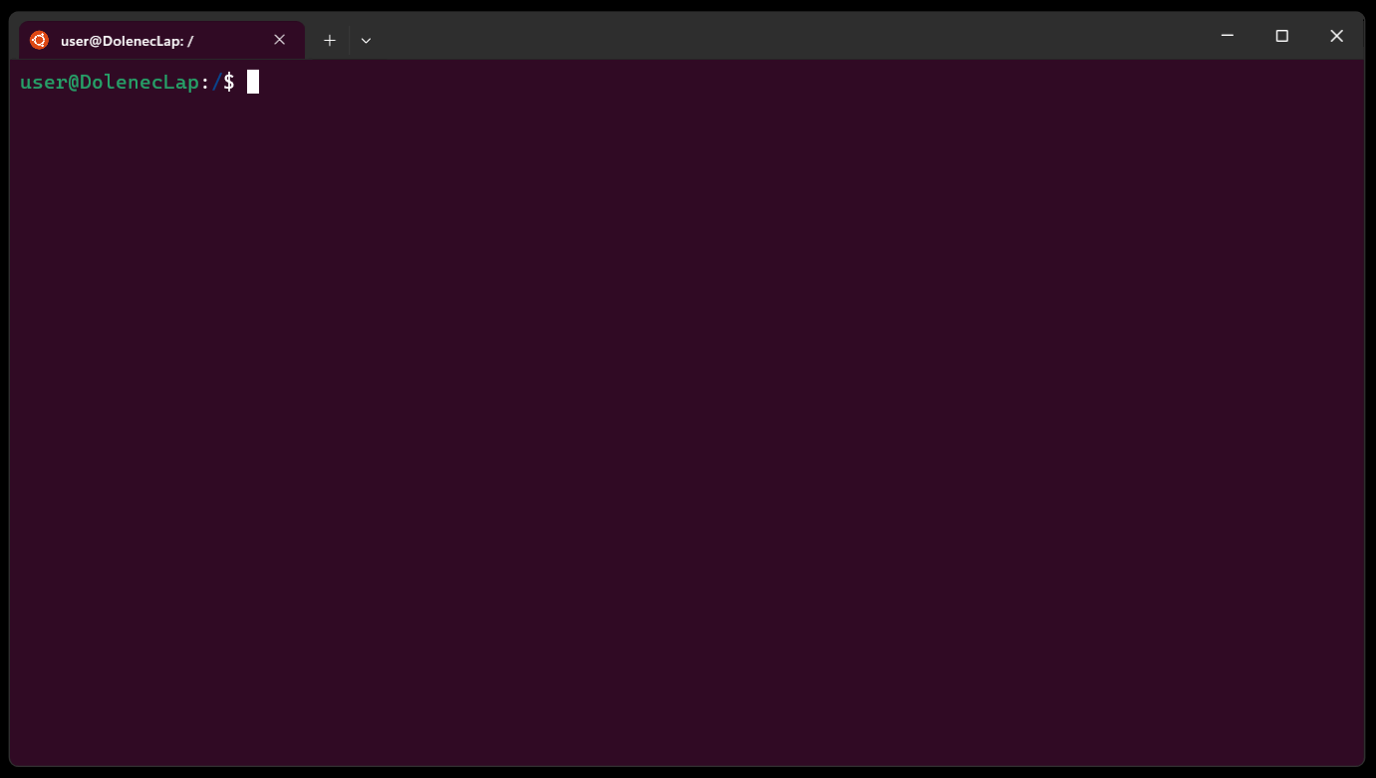
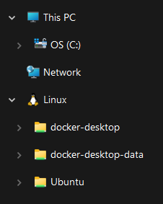
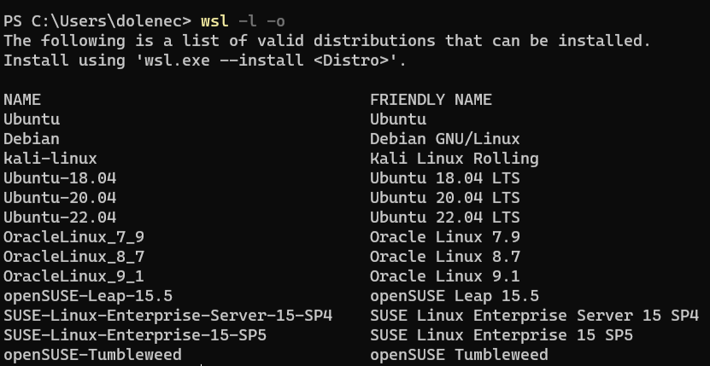
WSL
Podsistem Windows za Linux (WSL) je združljivostna plast, ki jo je razvil Microsoft. Uporabna je za razvijalce ki potrebujejo funkcionalnosti obeh operacijskih sistemov.
Wsl omogoča dostop do datotek prek windows explorer z ukoazom explorer.exe v terrminalu linux
WSL 2 deluje kot lahka virtualna mašina (VM), zato uporablja virtualizacijske nastavitve, ki omogočajo nadzor nad količino uporabljenega pomnilnika ali procesorjev

Slide 7
OLLAMA
Povzetek
Nalaganje modelov
Ollama je platforma za izvajanje jezikovnih modelov na lokalnem računalniku
Deluje kot lokalni strežnik, dostopen preko localhost na vratih 11434
Ollama ponuja preprost api za komuniciranje z modeli ki vključuje metode za zagon modelov, pošiljanje vhodnih podatkov in prejemanje odgovorov
Komunikacija z modeli lahko poteka preko terminala, ali z uporabo Ollama strežnika.
Ollama podpira široko paleto modelov dostopnih na: https://ollama.ai/library
Modele lahko prenesete in jih zaženete lokalno z ollama.
Za modele z 7B parametrov potrebujete vsaj 8GB RAM-a, 13B => 16GB RAM-a, …
Z datoteko ModelFile lahko prilagajamo modele

Slide 8
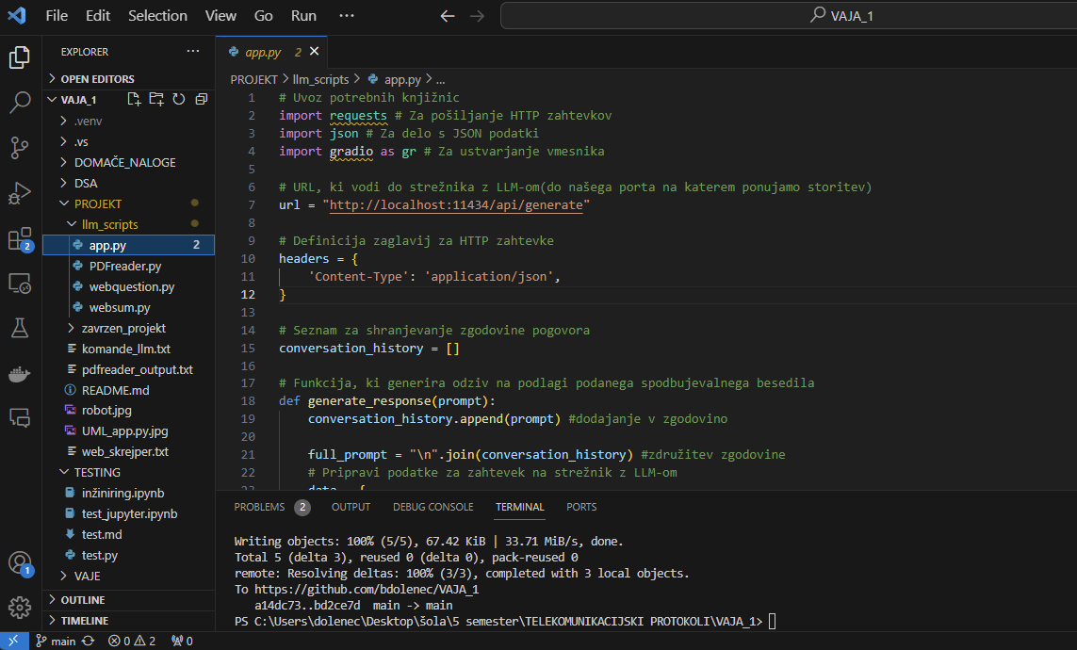
Visual Studio Code
Visual Studio Code je zmogljivo in prilagodljivo odprtokodno integrirano razvojno okolje (IDE), ki ga je razvilo podjetje Microsoft. Namenjen je programerjem za razvoj različnih vrst aplikacij, kot so spletne strani, mobilne aplikacije in programske rešitve.
Funkcionalnost povezovanja z WSL, pride v poštev pri tem projektu saj lahko VS Code zaženemo v linuxu in ga uporabljamo namesto drugih starejših urejevalnikov besedila kot naprimer: NANO, VM.

Slide 9
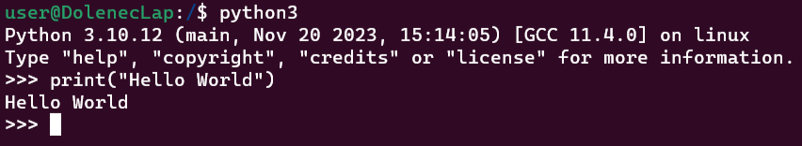
PYTHON
Povzetek
Knjižnice
Python je večnamenski programski jezik objavljen leta 1991. Uporabli sem ga ker je večina kode in knjižnic v zvezi z LLM-i napisane v python3
V Pythonu so knjižnice (angl. libraries) zbirke funkcij in orodij, ki omogočajo razširjanje osnovnih zmogljivosti programskega jezika.
Vse te knjižnice povzročijo odvisnosti ki jih določen program potrebuje kar lahko vodi do težav zato je priporočeno uporabljati virtualno okolje za inštaliranje knjižnic: Venv.
Pytorch, Tensor flow, Gradio, Transformers, BitsAndBytes, Langchains, jsonschema, tokenizers, SafeTensors, beautifulsoup4.

Slide 10
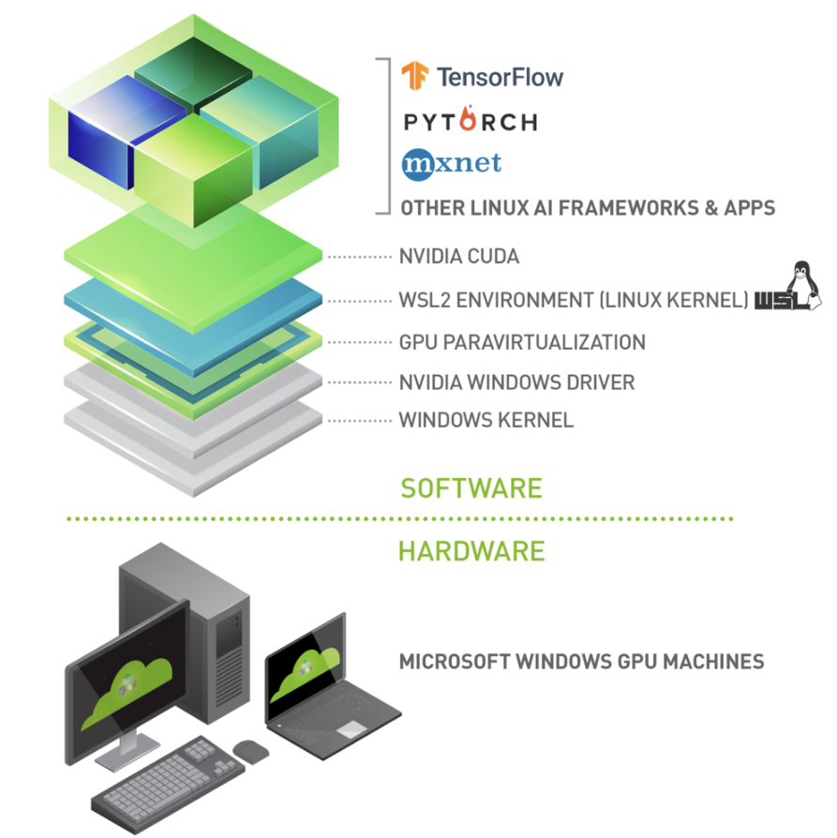
Nvidia CUDA
Cuda je set knjižnic ki omogoča utilizacijo resursov grafične kartice za pospešeno računanje.
Uporabna je ker nam omogoča pospešeno računanje tensorjev za hitrejši odzivni čas LLM-a.
Deluje le na Nvidia grafičnih karticah, in Windows 10, 11 ter nekaterih distribucijah linuxa.

Slide 11
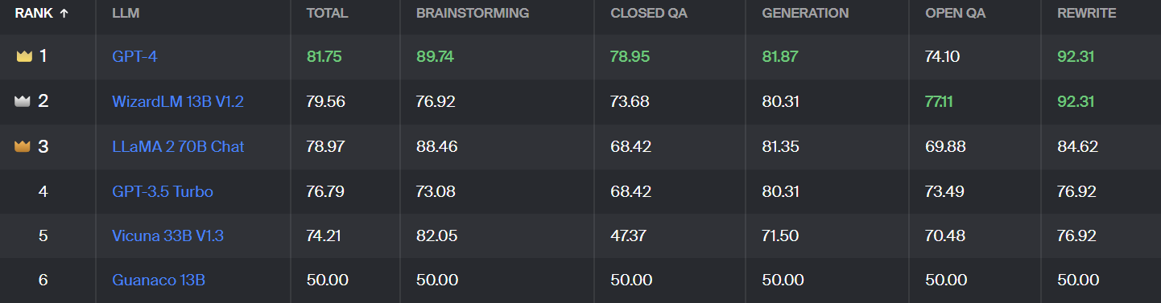
Hvala za pozornost - Benjamin

Slide 12
https://github.com/bdolenec/VAJA_1/tree/main/PROJEKT

